Slide 1
INDEX
시퀀스
동의어

Slide 2
시퀀스
시퀀스 란?
시퀀스 특징
프로그램에서 사용방법 – 주문
프로그램에서 사용방법 – 게시물
시퀀스 관리

Slide 3
1. 시퀀스 란?
특별한 숫자 식별자를 생성하는 방법에서 사용하는
오브젝트
UNIQUE 또는 PRIMARY KEY에서 사용하기 위한 일종의
일련번호
단독으로 사용될 때는 의미를 가지지 않으며 테이블을
위해 사용
실제 시퀀스 길이에 제한이 있기 때문에 재 사용시에는 다른 컬럼과 복합하여 UNIQUE 또는 PRIMARY KEY를 구성
(CYCLE 옵션 사용 또는 임의적으로 특정번호로 다시 생성)

Slide 4
2. 시퀀스 특징
시퀀스 VS 테이블
시퀀스를 이용한 방법 : 병렬적 방식
테이블을 이용한 방법 : 직렬적 방식
※ 오라클은 시퀀스를 이용한 방법을 추천
사용자 요청 흐름(시퀀스)
사용자 요청 흐름(테이블)
대기시간발생
요청
데이터베이스 서버
요청
요청
요청
데이터베이스 서버
응답
응답
응답
User1
User1
응답
User2
User2

Slide 5
3. 프로그램에서 사용방법 – 주문 (1/2)
고객에게 주문을 받을 때 주문번호가 중복이 발생하지 않게 하는 방법(테이블 이용) : MAX + 1 처리
- 방법1
1) 주문번호 부여
SELECT NVL(MAX(주문번호), 0) + 1
FROM 주문_테이블;
2) 부여된 주문번호로 자료 입력
INSERT INTO 주문_테이블(주문번호, 내용)
VALUES ('부여된 주문번호', '내용');
- 방법2
1) 주문번호 부여 및 자료 입력
INSERT INTO 주문_테이블(주문번호, 내용)
SELECT NVL(MAX(주문번호), 0) + 1, '내용'
FROM 주문_테이블;

Slide 6
3. 프로그램에서 사용방법 – 주문 (2/2)
고객에게 주문을 받을 때 주문번호가 중복이 발생하지 않게 하는 방법(시퀀스 이용) : 시퀀스명.NEXTVAL
- 방법1
1) 주문번호 부여
SELECT 시퀀스명.NEXTVAL FROM DUAL;
2) 부여된 주문번호로 자료 입력
INSERT INTO 주문_테이블(주문번호, 내용)
VALUES ('부여된 주문번호', '내용');
- 방법2
1) 주문번호 부여 및 자료 입력
INSERT INTO 주문_테이블(주문번호, 내용)
SELECT 시퀀스명.NEXTVAL, '내용'
FROM 주문_테이블;

Slide 7
4. 프로그램에서 사용방법 – 게시물 (1/6)
게시물 등록하면서 연관된 파일을 동시에 등록(테이블)
- 방법1 (1/2)
1) 게시물번호 부여
SELECT NVL(MAX(게시물번호), 0) + 1
FROM 게시물_테이블;
2) 게시물에 자료등록
INSERT INTO 게시물_테이블 (게시물번호, 기타)
VALUES ('부여된 게시물번호', '기타내용');
3) 파일순번 부여
SELECT NVL(MAX(파일순번), 0) + 1
FROM 게시물_파일_테이블;

Slide 8
4. 프로그램에서 사용방법 – 게시물 (2/6)
게시물 등록하면서 연관된 파일을 동시에 등록(테이블)
- 방법1 (2/2)
4) 게시물 파일에 자료등록
INSERT INTO 게시물_파일_테이블
(파일순번, 파일, 게시물번호)
VALUES ('부여된 파일순번', '파일내용',
'부여된 게시물번호');
파일의 수만큼 3,4 반복

Slide 9
4. 프로그램에서 사용방법 – 게시물 (3/6)
게시물 등록하면서 연관된 파일을 동시에 등록(테이블)
- 방법2
1) 게시물 파일에 자료등록
INSERT INTO 게시물_파일_테이블
(파일순번, 파일, 게시물번호)
SELECT NVL(MAX(파일순번), 0) + 1, '파일내용‘
, (SELECT NVL(MAX(게시물번호), 0) + 1
FROM 게시물_테이블)
FROM 게시물_파일_테이블;
파일의 수만큼 1 반복
2) 게시물에 자료등록
INSERT INTO 게시물_테이블 (게시물번호, 기타)
SELECT NVL(MAX(게시물번호), 0) + 1, '기타내용'
FROM 게시물_테이블;

Slide 10
4. 프로그램에서 사용방법 – 게시물 (4/6)
게시물 등록하면서 연관된 파일을 동시에 등록(시퀀스)
- 방법1 (1/2)
1) 게시물번호 부여
SELECT 시퀀스명.NEXTVAL FROM DUAL;
2) 게시물에 자료등록
INSERT INTO 게시물_테이블 (게시물번호, 기타)
VALUES ('부여된 게시물번호', '기타내용');
3) 파일순번 부여
SELECT 파일시퀀스명.NEXTVAL FROM DUAL;

Slide 11
4. 프로그램에서 사용방법 – 게시물 (5/6)
게시물 등록하면서 연관된 파일을 동시에 등록(시퀀스)
- 방법1 (2/2)
4) 게시물 파일에 자료등록
INSERT INTO 게시물_파일_테이블
(파일순번, 파일, 게시물번호)
VALUES ('부여된 파일순번', '파일내용',
'부여된 게시물번호');
파일의 수만큼 3,4 반복

Slide 12
4. 프로그램에서 사용방법 – 게시물 (6/6)
게시물 등록하면서 연관된 파일을 동시에 등록(시퀀스)
- 방법2
1) 게시물에 자료등록
INSERT INTO 게시물_테이블 (게시물번호, 기타)
SELECT 시퀀스명.NEXTVAL, '기타내용'
FROM DUAL;
2) 게시물 파일에 자료등록
INSERT INTO 게시물_파일_테이블 (파일순번, 파일,
게시물번호)
SELECT 파일시퀀스명.NEXTVAL, '파일내용',
시퀀스명.CURRVAL
FROM DUAL;
파일의 수만큼 2 반복

Slide 13
5. 시퀀스 관리 (1/3)
시퀀스 생성
CREATE SEQUENCE 시퀀스명
[INCREMENT BY 간격값]
[START WITH 시작값]
[MAXVALUE 최대값|NOMAXVALUE]
[MINVALUE 최대값|NOMINVALUE]
[CYCLE|NOCYCLE]
[CACHE 캐쉬수|NOCACHE];
시퀀스 사용
NEXTVAL : 시퀀스명.NEXTVAL : 시퀀스의 다음값 반환
CURRVAL : 시퀀스명.CURRVAL : 시퀀스의 현재값 반환
※ NEXTVAL 이후에 CURRVAL 사용가능

Slide 14
5. 시퀀스 관리 (2/3)
시퀀스 사용제한
- VIEW문의 SELECT문
- DISTINCT 사용
- GROUP BY 와 같이 사용
- ORDER BY 와 같이 사용
- SELECT, DELETE, UPDATE 문의 서브쿼리
- 테이블 생성 또는 변경시 값으로 사용 불가

Slide 15
5. 시퀀스 관리 (3/3)
시퀀스의 수정
ALTER SEQUENCE 시퀀스명
[INCREMENT BY 증가값]
[MAXVALUE 최대값|NOMAXVALUE]
[MINVALUE 최소값|NOMINVALUE]
[CYCLE|NOCYCLE]
[CACHE 캐쉬값|NOCACHE];
시퀀스 삭제
DROP SEQUENCE 시퀀스명

Slide 16
--시퀀스의 생성
CREATE SEQUENCE TEST_SEQ
INCREMENT BY 1
START WITH 10;
--시퀀스의 사용
--CURRVAL 바로 사용 불가
SELECT TEST_SEQ.CURRVAL -- 정의가 되어 있지 않다는 에러 메시지
FROM DUAL;
--하나 다음 사용으로 가져 올 때
SELECT TEST_SEQ.NEXTVAL
FROM DUAL;

Slide 17
--여러 건을 가져 올 때 사용 하는 방법(더미테이블 CONNECT BY)
SELECT *
FROM DUAL
CONNECT BY LEVEL <= 3;
--여러 건NEXTVAL 사용
SELECT TEST_SEQ.NEXTVAL
FROM DUAL
CONNECT BY LEVEL <= 3; -- 11, 12, 13
--여러 건CURVAL 사용
SELECT TEST_SEQ.CURRVAL
FROM DUAL
CONNECT BY LEVEL <= 3; -- 13, 13, 13

Slide 18
--VIEW문의 SELECT문
CREATE VIEW UV_TEST_01
AS
SELECT TEST_SEQ.NEXTVAL -- 사용할 수 없다
FROM DUAL;
--DISTINCT 사용
SELECT DISTINCT TEST_SEQ.NEXTVAL -- 사용할 수 없다
FROM DUAL;

Slide 19
--GROUP BY 와 같이 사용
SELECT JOB_ID, TEST_SEQ.NEXTVAL
FROM EMPLOYEES
GROUP BY JOB_ID; -- 사용할 수 없다
--ORDER BY 와 같이 사용
SELECT JOB_ID, TEST_SEQ.NEXTVAL
FROM EMPLOYEES
ORDER BY JOB_ID; -- 사용할 수 없다

Slide 20
--SELECT 문의 서브쿼리
SELECT *
FROM EMPLOYEES -- 사용할 수 없다
WHERE JOB_ID = (SELECT TEST_SEQ.NEXTVAL FROM DUAL);
SELECT *
FROM EMPLOYEES A, -- 사용할 수 없다
(SELECT TEST_SEQ.NEXTVAL AS NXT_VAL FROM DUAL) B
WHERE JOB_ID = NXT_VAL;
SELECT JOB_ID, -- 사용할 수 없다
(SELECT TEST_SEQ.NEXTVAL AS NXT_VAL FROM DUAL)
FROM EMPLOYEES;

Slide 21
--UPDATE 문의 서브쿼리
UPDATE EMPLOYEES SET JOB_ID
= (SELECT TEST_SEQ.NEXTVAL FROM DUAL);
UPDATE EMPLOYEES SET JOB_ID = 'CCC'
WHERE JOB_ID = (SELECT TEST_SEQ.NEXTVAL FROM DUAL);

Slide 22
--DELETE 문의 서브쿼리
DELETE FROM EMPLOYEES
WHERE JOB_ID = (SELECT TEST_SEQ.NEXTVAL FROM DUAL);

Slide 23
--테이블 생성시 값으로 사용 불가(12c 에서는 가능)
CREATE TABLE TB_TEST_01 (
KEY_01 NUMBER DEFAULT TEST_SEQ.NEXTVAL,
COL_01 NUMBER
);
INSERT INTO TB_TEST_01 (COL_01)
VALUES (100);
SELECT *
FROM TB_TEST_01;

Slide 24
--테이블 변경 시 값으로 사용 불가 (12c 에서 가능)
DROP TABLE TB_TEST_01;
CREATE TABLE TB_TEST_01 (
KEY_01 NUMBER
);
ALTER TABLE TB_TEST_01
ADD COL_01 NUMBER DEFAULT TEST_SEQ.NEXTVAL;
INSERT INTO TB_TEST_01 (KEY_01)
VALUES (10);
SELECT *
FROM TB_TEST_01;

Slide 25
5. 시퀀스 관리 (3/3)
시퀀스의 수정
ALTER SEQUENCE 시퀀스명
[INCREMENT BY 증가값]
[MAXVALUE 최대값|NOMAXVALUE]
[MINVALUE 최솟값|NOMINVALUE]
[CYCLE|NOCYCLE]
[CACHE 캐쉬값|NOCACHE];
시퀀스 삭제
DROP SEQUENCE 시퀀스명

Slide 26
--시퀀스의 수정
SELECT TEST_SEQ.CURRVAL FROM DUAL;
ALTER SEQUENCE TEST_SEQ
INCREMENT BY 3;
SELECT TEST_SEQ.NEXTVAL FROM DUAL;
--시퀀스의 삭제
DROP SEQUENCE TEST_SEQ;

Slide 27
동의어
동의어의 개념
유틸리티를 이용한 동의어 관리
SQL문을 이용한 동의어 관리

Slide 28
1. 동의어의 개념
데이터베이스 전체에서 사용이 가능한 알리아스
동의어 종류
- 비공개 동의어
- 공용 동의어
동의어 사용
- 테이터베이스의 보안성
- 사용의 편의성
- 권한관리의 편의성

Slide 29
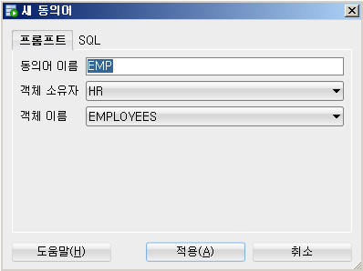
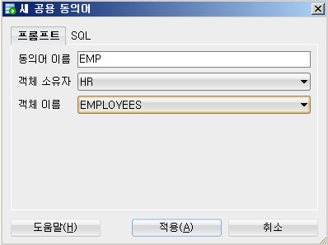
2. 유틸리티를 이용한 동의어 관리 (1/2)
Oracle SQL Developer를 이용한 동의어 관리

Slide 30
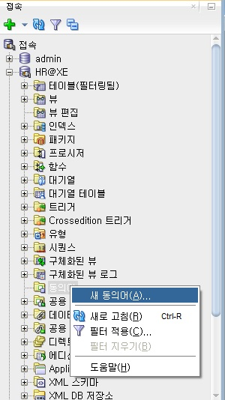
1. HR로 접속 후에 동의어를 오른쪽 클릭하고 새 동의어를 선택합니다.

Slide 31
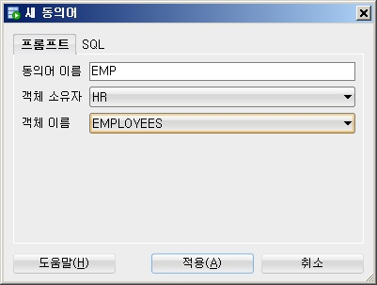
2. 동의어 이름으로 원하는 이름을 기입하고 객체 소유자와 객체 이름을 선택
합니다.

Slide 32
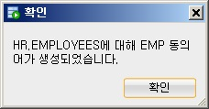
3. EMP는 HR의 EMPLOYEES 테이블입니다.

Slide 33
4. 이것을 실행 시켜 봅니다.
SELECT *
FROM EMP; -- 공개 동의어일 경우
SELECT *
FROM HR.EMP; -- 비공개 동의어일 경우

Slide 34
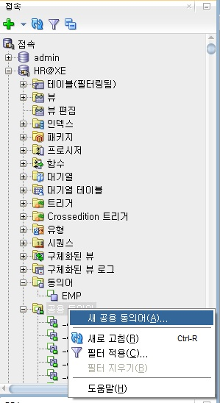
1. 공용 동의어도 오른쪽 클릭하고 새 공용 동의어를 선택합니다.

Slide 35
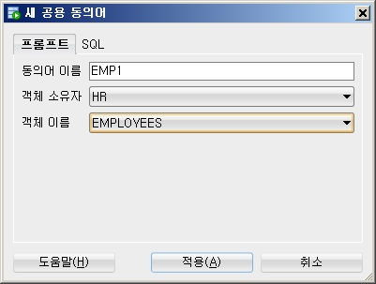
2. 공용 동의어 이름으로 원하는 이름을 기입하고 객체 소유자와 객체 이름을
선택합니다. (공용 동의어가 생성되지 않으면, 권한이 부족됩니다. 그것은
system 계정으로 접속해서 작성하면 됩니다)

Slide 36
3. SQL 문을 이용한 동의어 관리
동의어 생성 및 수정
CREATE [OR REPLACE] [PUBLIC] SYNONYM
[스키마.]시노임명 FOR [대상스키마.]대상오브젝트;
동의어 이름 바꾸기
RENAME 이전_동의어 TO 신규_동의어;
※ 자동으로 권한도 같이 전환 된다.
동의어 권한 부여 및 삭제 (오브젝트 권한 부여와 동일)
GRANT 권한 [, 권한 ...] ON 동의어 TO {스키마|롤}
REVOKE 권한 [, 권한 ...] ON 동의어 FROM {스키마|롤}
동의어 삭제
DROP SYNONYM [스키마.]동의어;

Slide 37
--테스트를 위한 사용자 생성 TEST1
DROP USER TEST1;
CREATE USER TEST1
IDENTIFIED BY "sa123";
GRANT "CONNECT", "RESOURCE" TO TEST1;

Slide 38
--동의어 생성
CREATE SYNONYM HR.EMP FOR HR.EMPLOYEES;
--공용동의어 생성
CREATE PUBLIC SYNONYM EMP1 FOR HR.EMPLOYEES;
--권한이 없이 동의어 실행(TEST1로 접속후)
SELECT *
FROM HR.EMP; -- 에러 발생...뷰나 권한이 없는
-- 공용 동의어 역시 에러
SELECT *
FROM EMP1;

Slide 39
--system 계정으로 접속해서 권한 부여
--권한 부여(TEST1에)
GRANT SELECT ON HR.EMP TO TEST1;
GRANT SELECT ON EMP1 TO TEST1;
--권한 부여 후 동의어 실행(TEST1로 접속 후)
SELECT *
FROM HR.EMP;
SELECT *
FROM EMP1;

Slide 40
--system 계정으로 접속해서 권한 삭제
--권한 삭제
REVOKE SELECT ON EMP1 FROM TEST1;
--권한 삭제 후 동의어 실행(TEST1로 접속 후)
SELECT *
FROM EMP1; -- 테이블이나 권한이 없다는 에러

Slide 41
--동의어 이름 바꾸기(주의 생성스키마만 변경가능)
--공용 동의어는 이름 바꾸기 불가능 - PUBLIC 스키마에 포함
RENAME EMP TO EMP0;

